Slide 1
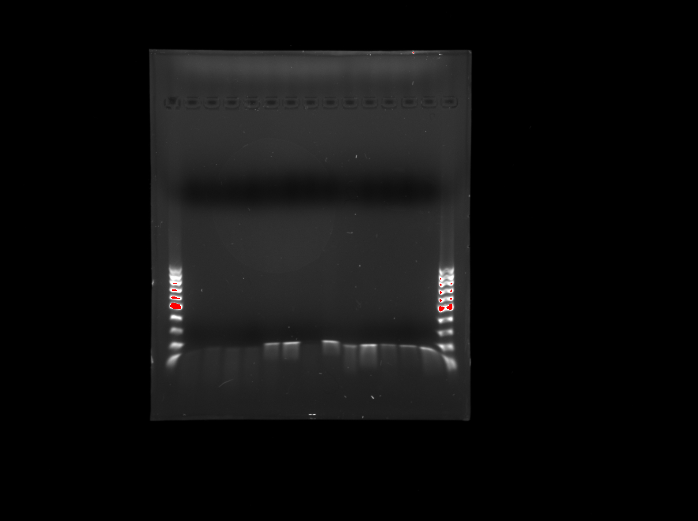
1000
1000
900
900
800
800
700
700
600
600
500
500
400
400
300
300
200
200
100
100
1. 100bp Ladder
15. 100bp Ladder
2. E1
3. E3
4. G1
5. E2
6. B1
7. C1
8. A5
12. E 11
9. C4
11. D10
13. E12
10. A8
14. A8

